Slide 1

Lập trình đa nền tảng với react
Bài 6: INPUT VÀ SUBMIT DỮ LIỆU
Phần 1: Sử dụng Picker và Statusbar

Slide 2

Mục tiêu
Sử dụng Picker trong React Native
Sử dụng Statusbar trong React Native

Slide 3
Thành phần và API: Picker
Picker: Sử dụng để lựa chọn giá trị hiển thị trong React Native
Ví dụ: Ta sẽ tạo ra Picker đơn giản với hai tùy chọn có sẵn
Sử dụng Switch trong React Native
Sử dụng Text trong React Native

Slide 4
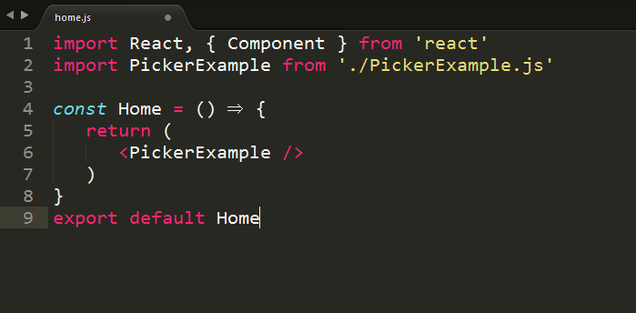
Thành phần và API: Picker
File src/components/home/Home.js

Slide 5
Thành phần và API: Picker
Logic hoạt động:
this.state.user được sử dụng để kiểm soát picker.
Chức năng updateUser sẽ được kích hoạt khi người dùng chọn một giá trị.
Xem file src/components/home/PickerExample.js

Slide 6
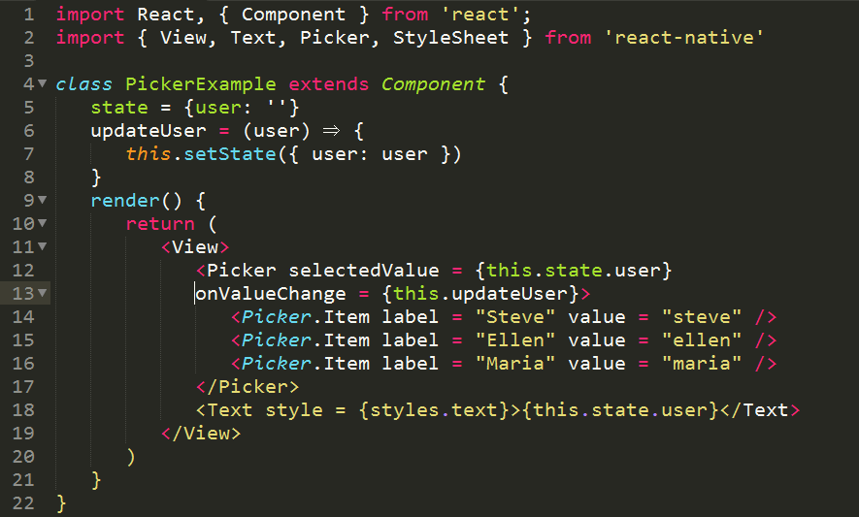
Thành phần và API: Picker
file src/components/home/PickerExample.js

Slide 7
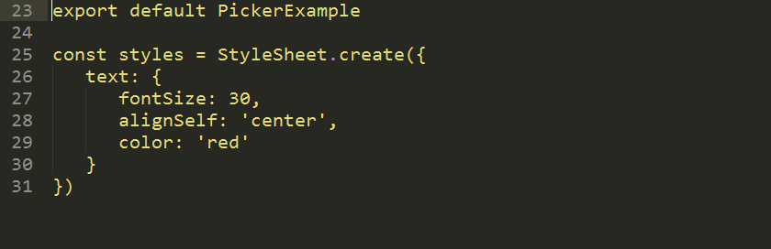
Thành phần và API: Picker
file src/components/home/PickerExample.js

Slide 8
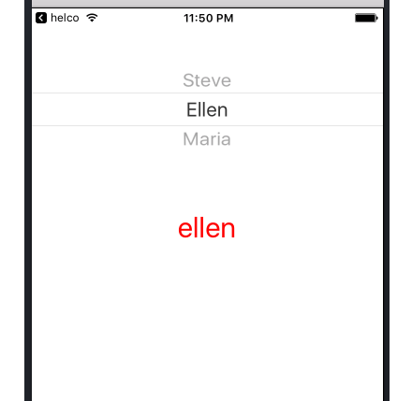
Thành phần và API: Picker
Khi chạy chương trình sẽ cho kết quả như sau:

Slide 9
Thành phần và API: Picker
Khi cập nhật dữ liệu Picker lên server nodejs cần chú ý:
Sau khi submit, stream data bị đóng và ta cần gọi sự kiện close để giải phóng kết nối.
Nếu người dùng lựa chọn giá trị nhưng không submit, ta cần tạm dừng stream bằng phương thức process.stdin.pause()
Khi người dùng đã chọn xong, không cần thay đổi gì thì cần gọi sự kiện finish của stream
Sau khi submit toàn bộ dữ liệu xong, cần gọi sự kiện end()

Slide 10
Thành phần và API: Statusbar
Statusbar dễ sử dụng và bạn chỉ cần thiết lập thuộc tính để thay đổi nó.
Thuộc tính ẩn có thể được sử dụng để ẩn thanh trạng thái.
Mặc định nó được đặt thành false.

Slide 11
Thành phần và API: Statusbar
BarStyle có thể có ba giá trị - dark-content, light-content và default.
Thành phần này có một số tính chất khác có thể được sử dụng.
Statusbar là một component trong react native

Slide 12
Lập trình đa nền tảng với react
Bài 6: INPUT VÀ SUBMIT DỮ LIỆU
Phần 2: Sử dụng Switch và Text

Slide 13
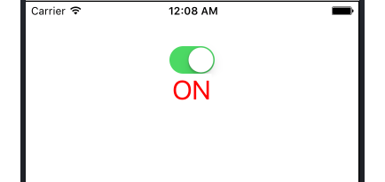
Thành phần và API: Switch
Giống như radio button, Switch trong React Native dùng để chọn một trong hai giá trị

Slide 14
Thành phần và API: Switch
Ví dụ: Tạo thành phần Switch
Logic hoạt động:
Chúng ta sẽ chuyển giá trị từ state và các chức năng để chuyển các items cần chuyển đổi thành thành phần của SwitchExample.
Chức năng Toggle sẽ được sử dụng để cập nhật trạng thái.

Slide 15
Thành phần và API: Switch
Trước tiên ta tạo file src/components/home/SwitchExample.js
Tiếp theo viết code cho file src/component/home/Home.js

Slide 16
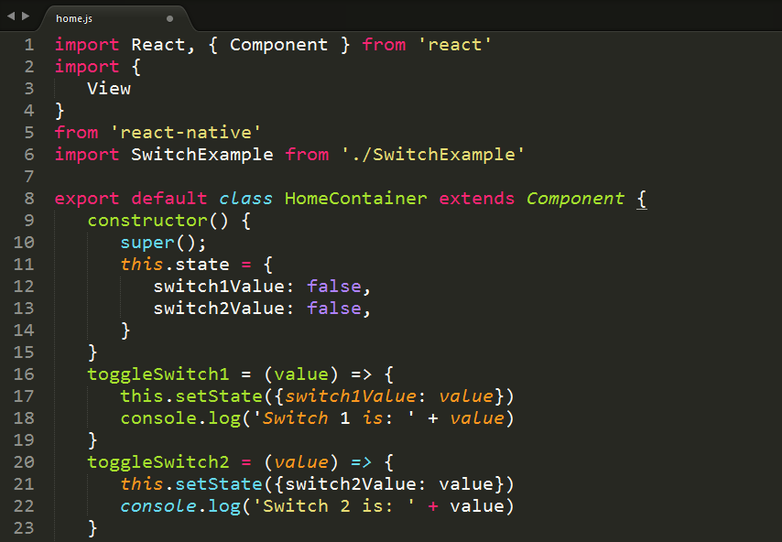
Thành phần và API: Switch
file src/component/home/Home.js

Slide 17
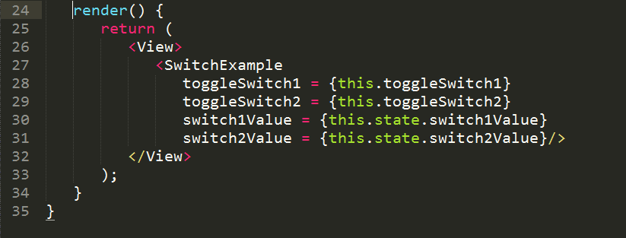
Thành phần và API: Switch
file src/component/home/Home.js

Slide 18
Thành phần và API: Switch
Thành phần Switch có hai props.
Các prop onValueChange sẽ kích hoạt các chức năng Switch sau khi người dùng nhấn nút switch.
Giá trị prop được ràng buộc với trạng thái của thành phần HomeContainer.

Slide 19
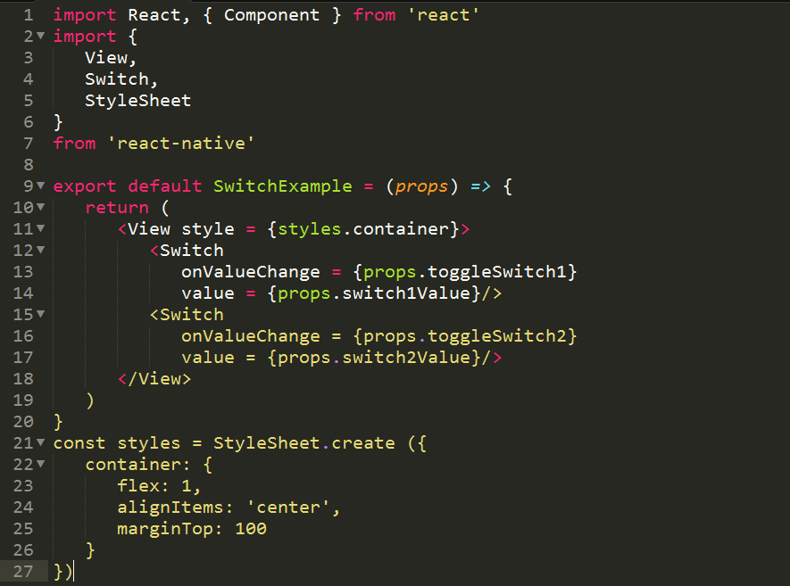
Thành phần và API: Switch
Cụ thể như đoạn code sau:

Slide 20
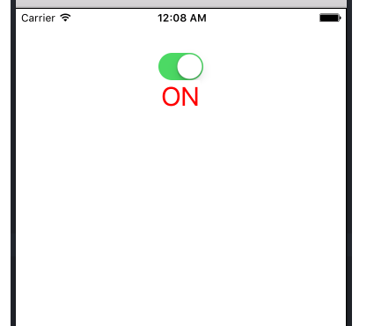
Thành phần và API: Switch
Khi chạy chương trình sẽ cho ra kết quả

Slide 21
Thành phần và API: Switch
Chú ý: Khi lựa chọn Switch, giá trị chọn sẽ được React cập nhật lên server nodejs, ta cần nhắc lại một số khái niệm
Nếu dữ liệu cần cập nhật được đọc từ file, ta sử dụng phương thức path() để cập nhật đường dẫn file
Vì một lý do nào đó, file bị xóa hoặc không tồn tại, ta cần tạo file mới, sử dụng cờ w+; hoặc bạn đưa ra ngoại lệ bằng cờ r+ khi không muốn chương trình tạo file mới
Nếu xảy ra lỗi ta cần sử dụng Stream stderr

Slide 22
Thành phần và API: Text
Text: Thành phần này có thể được lồng nhau và nó có thể kế thừa các thuộc tính từ cha sang con.
Điều này có thể hữu ích và được sử dụng bằng nhiều cách.
Ví dụ: viết hoa chữ cái đầu tiên, tạo kiểu chữ hoặc các phần của văn bản, v.v.

Slide 23
Thành phần và API: Text
Chúng ta cần sử dụng pattern kế thừa cho text.
styles.text sẽ được áp dụng cho tất cả các thành phần Text.
Bạn chú ý cách thiết lập các thuộc tính kiểu dáng khác cho một số phần của văn bản.
Điều quan trọng là phải biết rằng tất cả các thành phần con có style giống thành phần cha.

Slide 24

Tổng kết
Picker: Sử dụng để lựa chọn giá trị hiển thị trong React Native
Ví dụ: Ta sẽ tạo ra Picker đơn giản với hai tùy chọn có sẵn
Sử dụng Switch trong React Native
Sử dụng Text trong React Native

Slide 25



Cảm ơn

